Slide 1
আজকের ক্লাসে সবাইকে স্বাগত……

Slide 2
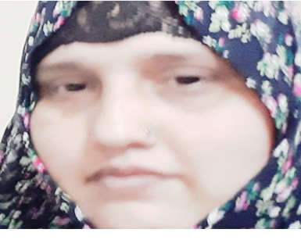
শিক্ষক পরিচিতি
পাঠ পরিচিতি
ষষ্ঠ শ্রেণী
বাংলাদেশ ও বিশ্বপরিচয়
দ্বাদশ অধ্যায়
বাংলাদেশ ও আঞ্চলিক সহযোগিতা
মোছাঃ শিউলী বেগম
আরজিদেবীপুর শিয়ালকোট আলিম মাদ্রাসা ।
সহকারী শিক্ষক
(আইসিটি)
পার্বতীপুর,দিনাজপুর ।

Slide 3
চিত্রটি লক্ষ করি

Slide 4
আজকের পাঠের বিষয়
বাংলাদেশ ও আঞ্চলিক সহযোগিতা

Slide 5
শিখন ফল
এই পাঠ শেষে শিক্ষার্থীরা-
১. সার্ক কী ? ও সার্ক গঠনের লক্ষ্য ও উদ্দেশ্য বলতে পারবে;
২. একই অঞ্চলভূক্ত বিভিন্ন দেশের মধ্যে সহযোগিতার ক্ষেত্রগুলো উল্লেখ করতে পারবে;
৩. বিশ্বের উল্লেখযোগ্য আঞ্চলিক সহযোগিতার সংস্থার গঠন এবং কার্যক্রম বর্ণনা করতে পারবে ।

Slide 6
চিত্রটি লক্ষ করি
সার্ক

Slide 7
একক কাজ সময় ৫মিনিট
সার্ক কী ?

Slide 8
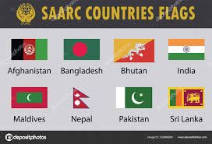
চচিত্রটি লক্ষ করি
সার্কভূক্ত দেশগুলো

Slide 9
জোড়ায় কাজ
সসার্কভূক্ত দেশগুলোর গঠনের লক্ষ্য ও উদ্দ্যেশ্য খাতায় লিখ ।

Slide 10
স্বাস্থ্য ও চিকিৎসা
কৃষি
শিল্প-বাণিজ্য
আঞ্চলিক সহযোগিতার ক্ষেত্র
ক্রীড়া
সংস্কৃতি
তথ্য প্রযুক্তি
পর্যটন

Slide 11
মাদক ও চোরাচালন প্রতিরোধ
জলবায়ু ও পরিবেশ উন্নয়ন
পরিবহন ও যোগাযোগ
আঞ্চলিক সহযোগিতার ক্ষেত্র
নিরাপত্তা
মানবসম্পদ উন্নয়ন ও বিনিময়
জ্বালানী

Slide 12
দলগত কাজ
আঞ্চলিক সহযোগিতার ক্ষেত্রগুলোর তালিকা প্রস্তুত কর ।

Slide 13
মূল্যায়ন
১. সার্কের মূল লক্ষ্য কী ?
ক. সামাজিক সহযোগিতা খ. সাংস্কৃতিক সহযোগিতা
গ. অর্থনৈতিক সহযোগিতা ঘ. শিক্ষা সহযোগিতা
উত্তর- গ
২. ইইউ’র নিজস্ব মুদ্রার নাম কী ?
ক. ডলার খ. পাউন্ড গ. ইউরো ঘ. রুপি
উত্তর- ইউরো

Slide 15
বাড়ীর কাজ
বিশ্বের উল্লেখযোগ্য আঞ্চলিক সহযোগিতার সংস্থার গঠনের কার্যক্রমের বর্ণনা লিখে আনবে ।

Slide 16
ধন্যবাদ
সসবাই ভালো থেকো আগামী ক্লাসে আবার দেখা হবে ।

